Slide 1


Segunda entrega
Producto SETI
Buenos Aires, Noviembre 2009
Consultoría. Soluciones informáticas.
Notes:
Primera entrega
BAGGE - Proyecto SETI

Slide 2

Introducción
En la segunda entrega veremos los siguientes módulos:
Segunda entrega:
Maestro de Empleados
Seguridad
Alertas
Reportes
Por último revisaremos el cambio solicitado: Acceso al sistema por medio de Windows Authentication
Notes:
Primera entrega
BAGGE - Proyecto SETI

Slide 3
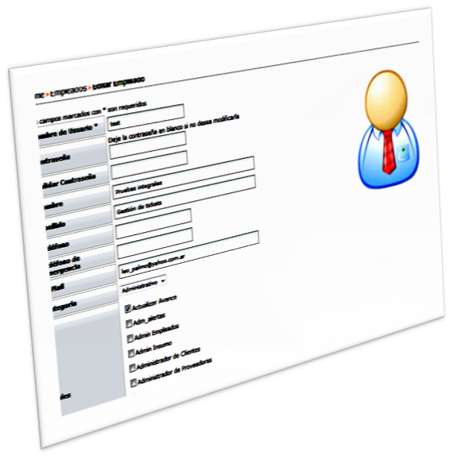
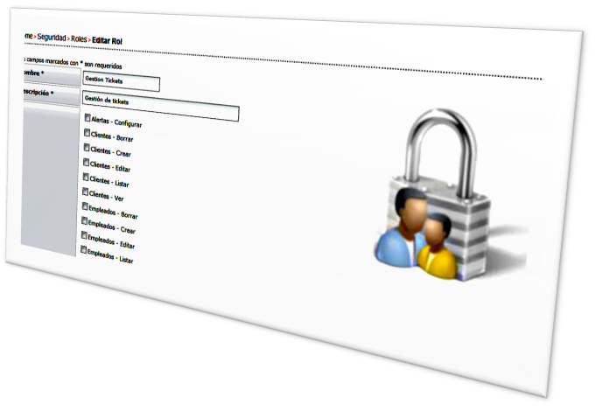
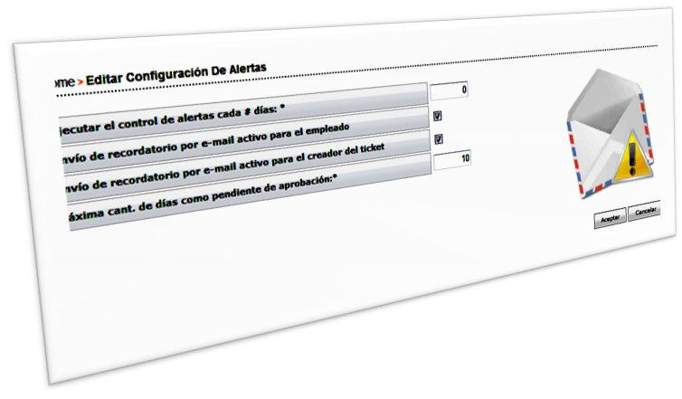
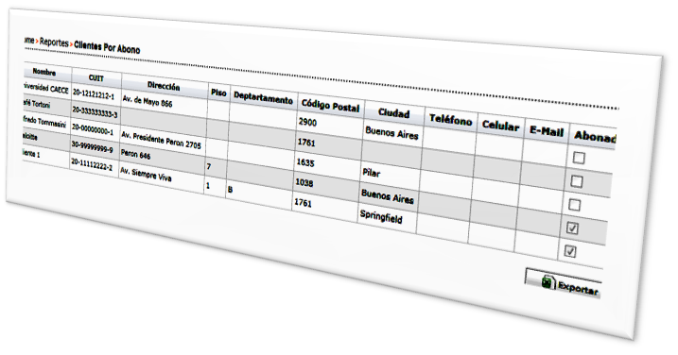
Segunda entrega
Empleados
Seguridad
Alertas
Reportes
Notes:
Primera entrega
BAGGE - Proyecto SETI

